Slide 1
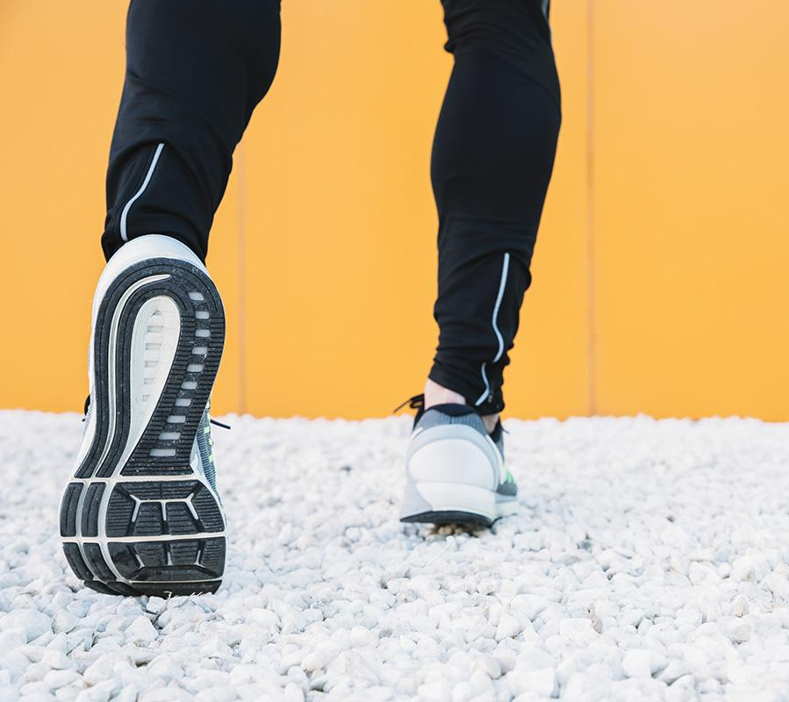
Stylus Smart Sneaker
Caminhando para o futuro

Slide 2
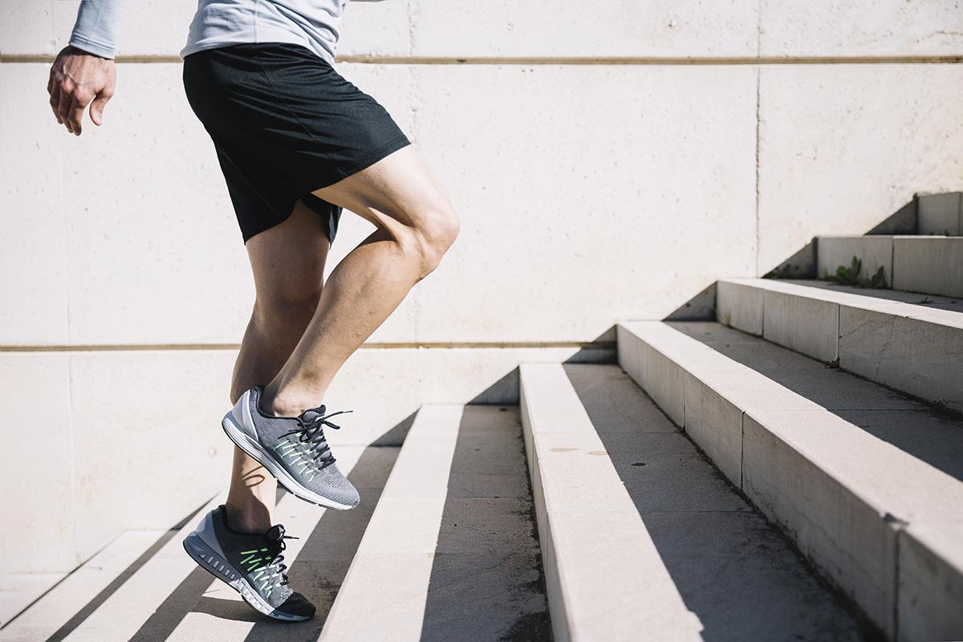
Sumário
01
02
03
04
Características
Detalhes
Registros
Tecnologia
Detalhes
Garantia
Imagens

Slide 3
Características
Registros
Tecnologias
Distância percorrida;
Velocidade média;
Número de passos;
Desenha rotas;
Calorias queimadas;
Controlado via smartphone por bluetooth;
Integração multi dispositivos;
Resistência à água;
Carregamento por indução;
2 modos de precisão: dia a dia e precisão;
Smart instructor: com base nos dados registrados e mais alguns fornecidos pelo usuário, o smart instructor pode oferecer sugestões para melhorar a sua saúde e qualidade de vida.

Slide 4
Detalhes
Conforto = planejado para oferecer conforto;
Durabilidade = componentes de alta qualidade;
Confiabilidade = a confiabilidade dos dados é levada a sério, e, a partir de muitos testes, garantimos dados com precisão de até 96%;
Bateria de longa duração e carregamento rápido;
Amplamente testado.

Slide 5
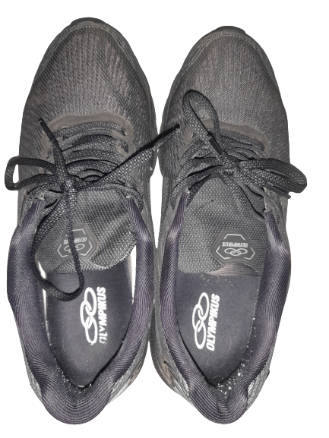
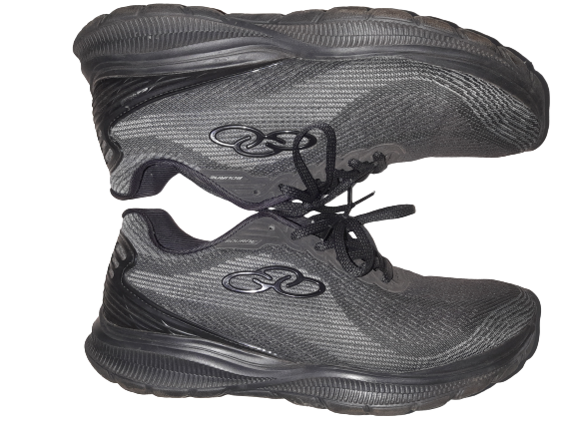
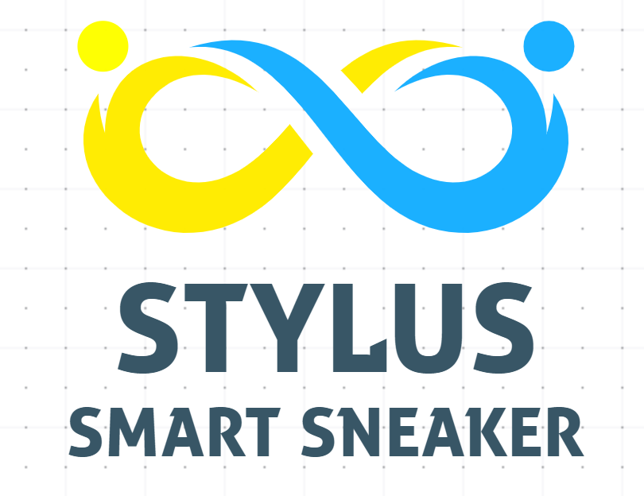
Imagens

Slide 6
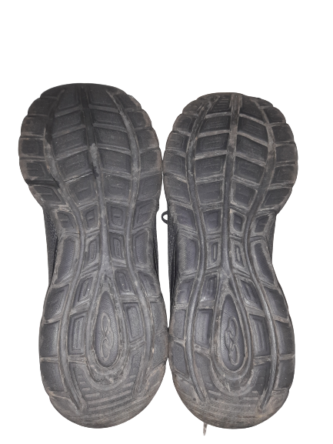
Imagem

